Slide 1
আজকের পাঠে সবাইকে শুভেচ্ছা

Slide 2
পরিচিতি
মোঃ গোলাম মুক্তাদির
বি.এস.সি (অনার্স) ইন ফিশারীজ এম এস ইন অ্যাকোয়াকালচার বাংলাদেশ কৃষি বিশ্ববিদ্যালয়, ময়মনসিংহ।
সহকারি শিক্ষক
ডুমনী বাড়ি উচ্চ বিদ্যালয়
বাসাইল, টাঙ্গাইল।

Slide 3
বিষয়: গণিত
শ্রেণি: ৬ষ্ঠ
অধ্যায়: প্রথম
পাঠ্যাংশ: গরিষ্ঠ সাধারন গুনীয়ক
সময়ঃ ৪০ মিনিট

Slide 4
শিখনফল
এই পাঠ শেষে শিক্ষার্থীরা-
১
সাধারণ গুণনীয়ক ও মৌলিক গুণনীয়ক সম্পর্কে ধারণা লাভ করবে।
২
গরিষ্ঠ সাধারন গুনীয়ক (গ.সা.গু.) কী তা বলতে পারবে;
৩
গুণনীয়ক ও মৌলিক গুণনীয়ক এর সাহায্যে গ.সা.গু. নির্ণয় করতে পারবে;
৪
ভাগ পক্রিয়ায় গ.সা.গু. নির্ণয় করতে পারবে।

Slide 5
সাধারণ গুণনীয়ক
কোনো সংখ্যা বা সংখ্যাগুলো যদি দুই বা ততোধিক প্রদত্ত সংখ্যার গুণনীয়ক হয়, তবে ঐ সংখ্যা বা সংখ্যাগুলো কে প্রদত্ত সংখ্যার সাধারণ গুণনীয়ক বলে।
উদাহরণ:
৮-এর গুণনীয়ক ১, ২, ৪, ৮।
১২-এর গুণনীয়ক ১, ২, ৩, ৪, ৬, ১২।
এখানে ১, ২ ও ৪ সংখ্যাগুলো প্রদত্ত সংখ্যা ৮ এবং ১২-এর সাধারণ গুণনীয়ক।

Slide 6
মৌলিক গুণনীয়ক
প্রত্যেকটি যৌগিক সংখ্যা কতগুলো মৌলিক সংখ্যার গুণফল রূপে প্রকাশ করা যায়। ওই মৌলিক সংখ্যাগুলোকে ওই যৌগিক সংখ্যাটির মৌলিক গুণনীয়ক বলে। উদাহরণ:
৪
২
২
৬
৩
২
৮
৪
২
২
২

Slide 7
একক কাজ
১২ ও ১৫ এর সাধারণ গুণনীয়ক ও মৌলিক গুণনীয়ক বের কর।

Slide 8
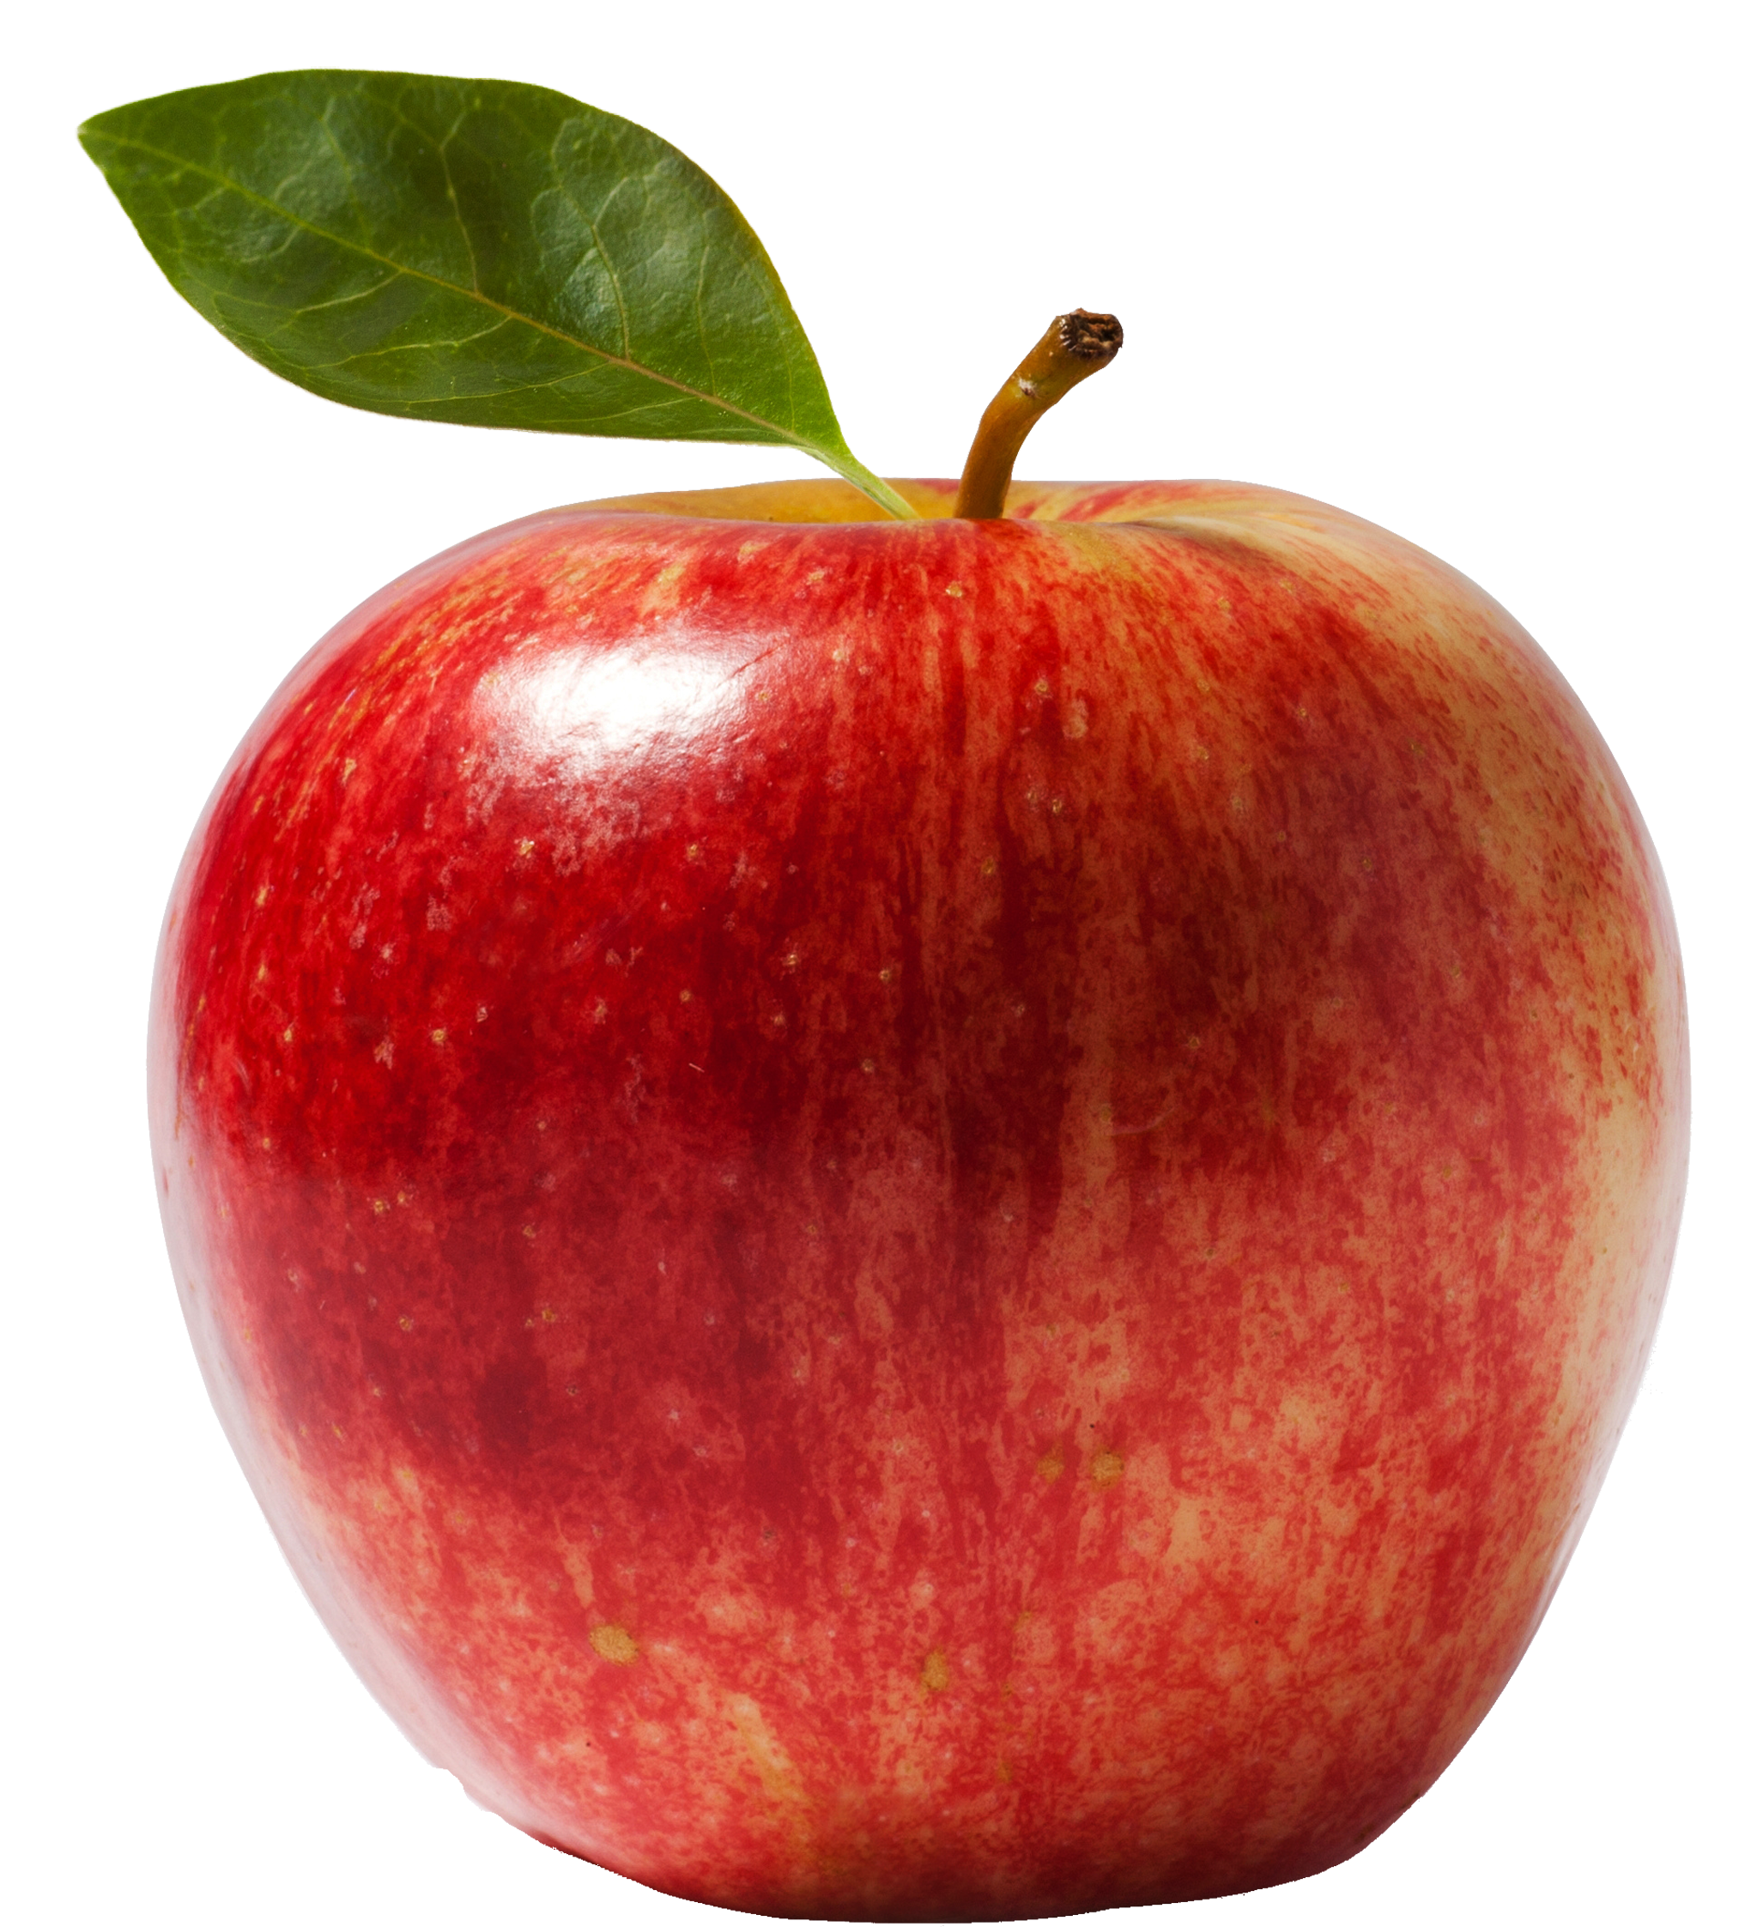

Slide 9
গরিষ্ঠ সাধারন গুনীয়ক (গ.সা.গু.)
কয়েকটি সংখ্যার সাধারণ গুণনীয়ক বা উৎপাদকগুলির মধ্যে যেটি গরিষ্ঠ (বড়ো), তাকে প্রদত্ত সংখ্যাগুলির গ.সা.গু. বা গরিষ্ঠ সাধারণ গুণনীয়ক বলে।
গ.সা.গু বলতে সাধারণ গুণনীয়কের মধ্যে সবচেয়ে বড় সংখ্যাকে বোঝায়।

Slide 10
জোড়ায় কাজঃ
সময়-০৫ মিনিট
সাধারণ গুণনীয়ক ও গরিষ্ঠ সাধারন গুনীয়ক এর পার্থক্য বের কর।

Slide 11
গুণনীয়ক এর সাহায্যে গ.সা.গু. নির্ণয়

Slide 12
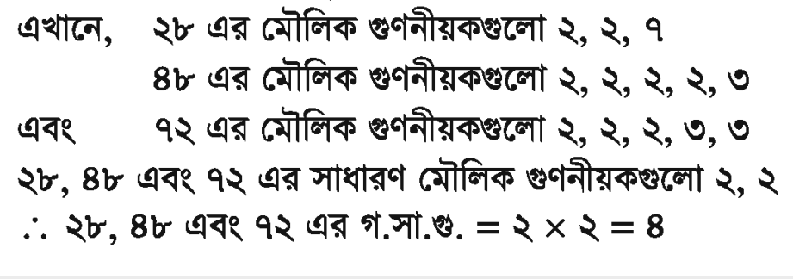
মৌলিক গুণনীয়ক এর সাহায্যে গ.সা.গু. নির্ণয়

Slide 13
৩২, ৫২ ও ৭৬ এর গুণনীয়ক ও মৌলিক গুণনীয়ক এর সাহায্যে গ.সা.গু. নির্ণয় কর।
দলগত কাজঃ
সময়-০5 মিনিট

Slide 14
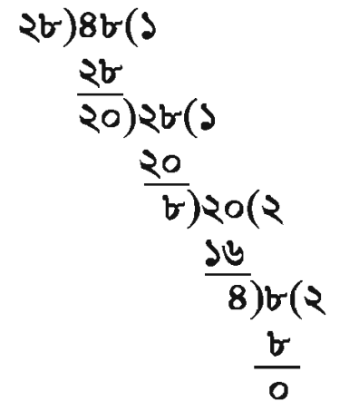
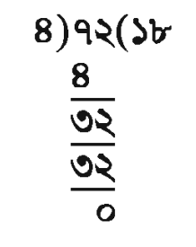
ভাগ/ইউক্লিডীয় পক্রিয়ায় গ.সা.গু. নির্ণয়

Slide 15
দলীয় কাজ
প্রতি দলঃ ৫জন সময়ঃ ০৫ মিনিট

Slide 16
মূল্যায়ন
সঠিক উত্তরের জন্য ক্লিক
১। ১২, ২৪, ১৮-এর গ.সা.গু. কত?
৩। ১৮-এর সব গুণনীয়ক লেখো।
(ক) ১, ২, ৬, ৯, ১৮ (খ) ১, ২, ৩, ৬, ১৮
(গ) ১, ২, ৩, ৬, ৯, (ঘ) ১, ২, ৩, ৬, ৯, ১৮
(ক) ২ (খ) ৪
(গ) ৬ (ঘ) ৮
২। একাধিক সংখ্যার সাধারণ গুণনীয়কের মধ্যে সবচেয়ে বড়টিকে কী বলা হয়?
৪। ভাগ প্রক্রিয়ায় গ. সা. গু নির্ণয় করাকে কী বলা হয়?
(ক) ল.সা.গু। (খ) গুণনীয়ক
(গ) গুণিতক (ঘ) গ.সা.গু।
(ক) ইউক্লিডীয় প্রক্রিয়া (খ) গুণনীয়ক প্রক্রিয়া
(গ) ক ও খ উভয় (ঘ) কোনটি নয়

Slide 17
বাড়ির কাজ
গণিত বইয়ের অনুশীলনী ১.৩ এর ১ ও ২নং প্রশ্নের সমস্যা গুলোর সমাধান করে নিয়ে আসবে।

Slide 18
আজকের মতো সবাইকে ধন্যবাদ

